Slide 1
Актуализация Схемы теплоснабжения города Тула на период до 2037 года
2022 год
Notes:
Добрый вечер,
Уважаемые жители и участники собрания публичных слушаний!

Slide 2
Основания для организации работ по схеме теплоснабжения
Федеральный Закон «О теплоснабжении» от 27.07.2010 № 190-ФЗ;
Постановление Правительства «О требованиях к схемам теплоснабжения, порядку их разработки и утверждения» от 22.02.2012 № 154;
Федеральный закон от 23.11.2009 г. № 261-ФЗ «Об энергосбережении и о повышении энергетической эффективности и о внесении изменений и дополнений в отдельные акты Российской федерации».
Основания цель схемы теплоснабжения
Актуализация базового отраслевого документа в области теплоснабжения, определяющего стратегию и единую техническую политику перспективного развития систем теплоснабжения муниципального образования, позволяющего обеспечить качественное и надежное теплоснабжение потребителей, а также покрытие перспективных тепловых нагрузок наиболее экономичным способом при минимальном воздействии на окружающую среду;
Обеспечение требований Федерального закона «О концессионных соглашениях» от 21.07.2005 № 115-ФЗ с целью передачи объектов теплоснабжения в концессию.
Notes:
В соответствии с действующим законодательством - Федеральным законом № 190 «О теплоснабжении» и требованиями постановления Правительства РФ № 154 выполнена Актуализация схемы теплоснабжения муниципального образования город Тула на период до 2037 года, являющаяся основным базисным документом, в соответствии с которым будет развиваться теплосетевое хозяйство.
При этом определяются не только основные направления развития, но и судьба каждого теплоисточника и каждого участка теплопроводов.
Основная цель Схемы – обеспечить максимальную надежность теплоснабжения при минимально возможных затратах и минимальном воздействии на окружающую среду.
В основу Актуализации схемы теплоснабжения положена утверждённая приказом Минэнерго России «Схема теплоснабжения муниципального образования город Тула на период до 2035 года», а также собранные и систематизированные данные теплоснабжающих организаций, утвержденные муниципальные программы, проекты планировок отдельных территорий муниципального образования.

Slide 3
Структура теплоснабжения города Тулы
79 теплоснабжающих организации (далее – ТСО)
216 источников тепловой энергии (далее – ИТЭ)
3 основные ТСО
76 прочих ТСО
150 ИТЭ
39 регулируемых ТСО
37 нерегулируемых ТСО
ИТЭ
ИТЭ
22 ИТЭ
ТЭЦ ПАО «КМЗ» ТЭЦ ПАО «Тулачермет» 148 котельных АО «Тулатеплосеть»
44 производственно-отопительных котельных
22 крышных котельных
Notes:
При разработке Актуализированной схемы теплоснабжения муниципального образования города Тула до 2035 года, на основе предоставленных исходных данных определено 79 теплоснабжающих организаций (ТСО) и 216 источников тепловой энергии (включая 2 ТЭЦ), отраженных в Главе 1 Томе 1.
В свою очередь 79 ТСО делятся на ТСО с государственным регулированием цен (тарифов) на тепловую энергию и ТСО работающие на договорной основе с потребителями (нерегулируемый тариф на тепловую энергию).
В проекте Актуализированной схемы теплоснабжения рассмотрены подробно по всем по Главам и Разделам проекта 42 ТСО включающие в себя:
- 2 ТЭЦ - 2 ТСО;
- 148 Котельных АО «Тулатеплосеть» - 1 ТСО;
44 производственных котельных – 39 ТСО.

Slide 4
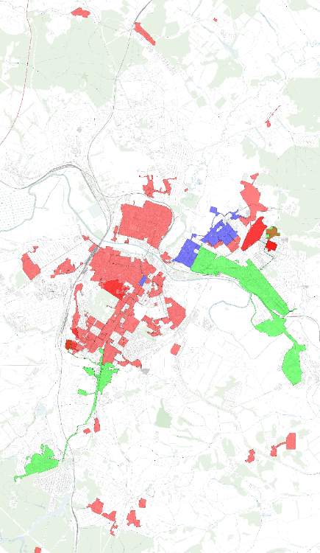
Характеристика существующих систем теплоснабжения города Тулы
№ п/п | Наименование ТСО | Суммарная УТМ, Гкал/ч | Количество ИТЭ, ед. | Протяженность т/с в однотрубном исчислении, км
1 | ПАО «Тулачермет» | 492 | 1 | 56,8
2 | ПАО «Косогорский металлургический завод» | 308 | 1 | 12,1
3 | АО «Тулатеплосеть» | 1345 | 150 | 1076,8
4 | Прочие теплоснабжающие организации | 711 | 64 | 138,0
Итого |  | 2856 | 216 | 1283,7
Структура установленной мощности по ТСО
Структура протяженности ТС по ТСО
Обозначения
АО «Тулатеплосеть»
ПАО «Тулачермет»
Прочие
ПАО «Косогорский металлургический завод»
Обозначения:
красным цветом обозначены зоны котельных АО «Тулатеплосеть»
зеленым цветом – зоны теплоснабжения ТЭЦ
синим цветом – зоны теплоснабжения прочих ТСО.
4
Notes:
Теперь говорим об основных ТСО.
На начало 2022 года в теплоснабжающем комплексе города функционировали 2 ТЭЦ, 216 котельных и 1284 км тепловых сетей в однотрубном исчислении.
Суммарная установленная тепловая мощность источников составляет 2856 Гкал/ч.
По структуре протяженности тепловых сетей 84% из них приходится на АО «Тулатеплосеть».

Slide 5
Перспективные объемы ввода общей площади жилых зданий и объектов общественно-делового
назначения, млн м2
3,142
Жилые здания
2027-2032 гг.
2032-2037 гг.
0,576
2021-2037 гг.
0,827
9,021
2,923
0,422
Общественно-деловая застройка
2,956
2021-2027 гг.
Всего
3,143
3,214
3,784
10,141
1,870
Тип застройки
5
Notes:
Результирующий прирост площади отапливаемых объектов капитального строительства в период с 2022 – 2037 гг. составит порядка 11 млн. м2, из которых порядка 80 % приходится на жилые здания.

Slide 6
Основные проблемы работы систем теплоснабжения и пути их решения
Проблемы
Решения
моральный и физический износ парка оборудования на источниках тепловой энергии
Около 28% установленной мощности котлов муниципальных котельных эксплуатируется более 20 лет.
Строительство новых источников тепловой энергии и реконструкция действующих с заменой физически изношенного оборудования
Вывод из эксплуатации физически изношенных котельных при переключении потребителей на более эффективные котельные
значительный износ и высокая повреждаемость на тепловых сетях
Удельная повреждаемость тепловых сетей, эксплуатируемых АО «Тулатеплосеть» составляет 0,44 ÷ 0,51 повреждений на 1 км.
Реконструкция ветхих участков тепловых сетей, отработавших свой ресурс и / или сокращение дальности транспорта тепловой энергии по данным тепловым сетям
низкая эффективность топливоиспользования (использования природного газа)
На значительной части источников (около 45%) удельные расходы условного топлива на выработанную тепловую энергию превышает 168 кг у.т./Гкал (КПД котлов менее 85%).
Установка нового современного котельного оборудования с КПД не менее 92% и / или вывод из эксплуатации малоэффективного действующего оборудования котельных
Оснащение новых и реконструируемых котельных приборами коммерческого учета ресурсов тепловой энергии, отпущенной с коллекторов
недостаточная обеспеченность средствами коммерческого учета
Приборы коммерческого учета ресурсов, за исключением учета топлива, отсутствуют на всех муниципальных котельных.
Перевод потребителей, подключенных по «открытой» схеме горячего водоснабжения на «закрытую» согласно требованиям Федерального закона от «О теплоснабжении» 27.07.2010 № 190-ФЗ
эксплуатация систем теплоснабжения с открытыми схемами горячего водоснабжения
На двух крупных муниципальных котельных «ФРК» и «ЗРК» в настоящее время присутствует открытый водоразбор теплоносителя на нужды горячего водоснабжения.
6
Notes:
Основной проблемой в теплоснабжении, как и в других городах и поселениях, как вы и думаете, конечно износ основных фондов и, как следствие, низкая эффективность топливоиспользования.
Также к основным проблемам, следует отметить, низкое качество теплоснабжения потребителей, обусловленного в основном износом теплосетевого хозяйства и недостаточная обеспеченность средствами коммерческого учета энергоресурсов.
Для разрешения этих проблем в актуализации схемы теплоснабжения предусматривается:
строительство новых и реконструкция действующих источников тепла с заменой физически изношенного оборудования с установкой нового современного оборудования;
вывод из эксплуатации малоэффективного и физически изношенного оборудования котельных при переключении потребителей на другие источники тепла;
значительный объем реконструкции ветхих участков тепловых сетей, отработавших свой ресурс.

Slide 7
Основания для организации работ по схеме теплоснабжения
№ п/п | Наименование мероприятия (утвержденная Схема) 2020 год | Техническая харак-теристика | Наименование мероприятия (проект Схемы) 2022 год | Техническая харак-теристика
1. | Строительство 3 котельных («Индустриальная», БМК «Молодежный», «Щегловская Засека») | 197,7 Гкал/ч | Строительство 17 котельных | 118,9 Гкал/ч
2. | Техническое перевооружение 114 котельных с заменой основного и вспомогательного оборудования | 1 066,8 Гкал/ч | Реконструкция и повышение энергетической эффективности 107 действующих котельных, эксплуатируемых АО «Тулатеплосеть», с заменой оборудования, исчерпавшего свой ресурс суммарной тепловой мощностью | 869,7 Гкал/ч
3. | Вывод из эксплуатации 34 неэффективных котельных, в том числе: | 133,5 Гкал/ч | Вывод из эксплуатации малоэффективных и физически изношенных 46 котельных суммарной тепловой мощностью при переключении тепловой нагрузки потребителей на реконструируемые и вновь сооружаемые котельные в т.ч.: | 279,0 Гкал/ч
4. | Строительство и реконструкция участков тепловых сетей для подключения перспективных потребителей (64 Гкал/ч) в двухтрубном исчислении | 11,1 км | Строительство и реконструкция участков тепловых сетей для подключения перспективных потребителей в двухтрубном исчислении | 3,5 км
5. | Строительство и реконструкция тепловых сетей для повышения эффективности и обеспечения надежности в двухтрубном исчислении | 12,7 км | Строительство и реконструкция тепловых сетей для повышения эффективности и обеспечения надежности в двухтрубном исчислении | 10,9 км
6. | Реконструкция и капитальный ремонт тепловых сетей по сроку службы в двухтрубном исчислении | 317,5 км | Реконструкция тепловых сетей по сроку службы в двухтрубном исчислении | 383,9 км
7
Notes:
На слайде представлено сравнение основных мероприятий по развитию систем теплоснабжения. Можно говорить о том, что глобальных отличий не имеется. Пересмотрены некоторые технические решения возникшие в связи с внешними факторами, оптимизирован ряд переключений.

Slide 8
Индикаторы развития систем теплоснабжения на горизонте планирования (источники)
8
Notes:
Выполнение мероприятий актуализированной схемы теплоснабжения позволит достичь следующих индикаторов развития систем теплоснабжения на расчетный период – повышение КПД генерирующего оборудования
Приказ № 323 от 30-12-08

Slide 9
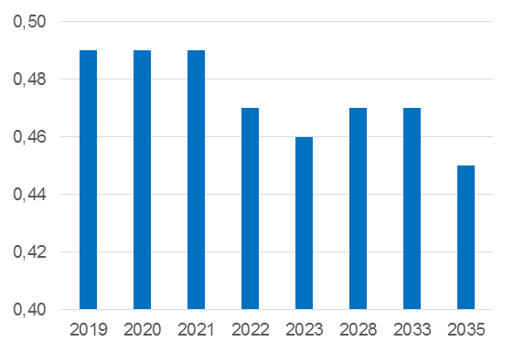
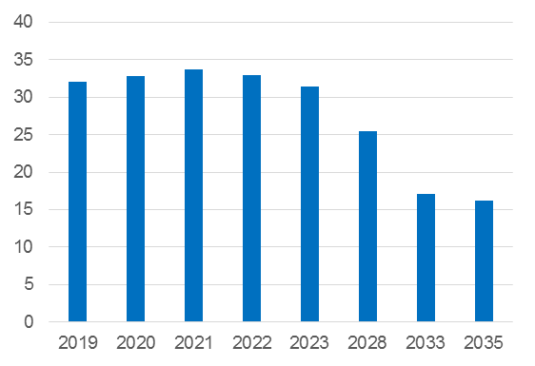
Индикаторы развития систем теплоснабжения на горизонте планирования (тепловые сети)
Количество прекращений подачи тепловой энергии в результате технологических нарушений на сетях, ед./км
Средневзвешенный срок эксплуатации тепловых сетей, лет
9
Notes:
удельная материальная характеристика тепловых сетей уменьшится на 10 %;
Улучшится структура теплоэнергетических активов: средневзвешенный срок эксплуатации тепловых сетей снизится на 49 %;
Система теплоснабжения станет более надежной: снизится количество прекращений подачи тепловой энергии в результате технологических нарушений на сетях на 7 %.

Slide 10
Финансовые потребности мероприятий схемы теплоснабжения
Итоговая базовая стоимость мероприятий (без учета индексов и НДС), млн. руб. | 19 653,6
Итоговая базовая стоимость мероприятий (c учетом индексов МЭР, без НДС), млн. руб. | 32 234,7
10
Notes:
Финансовые потребности мероприятия Схемы теплоснабжения суммарно составляют 19,6 млрд руб. (32,23 млрд руб.)

Slide 11
Ценовые (тарифные) последствия АО «Тулатеплосеть»
Notes:
Определены ценовые (тарифные) последствия АО «Тулатеплосеть» в результате реализации мероприятий, предусмотренными настоящей Схемой теплоснабжения.
На слайде видно, что в первые годы реализации мероприятий скорость роста тарифа составит 4-9 %% в год

Slide 12
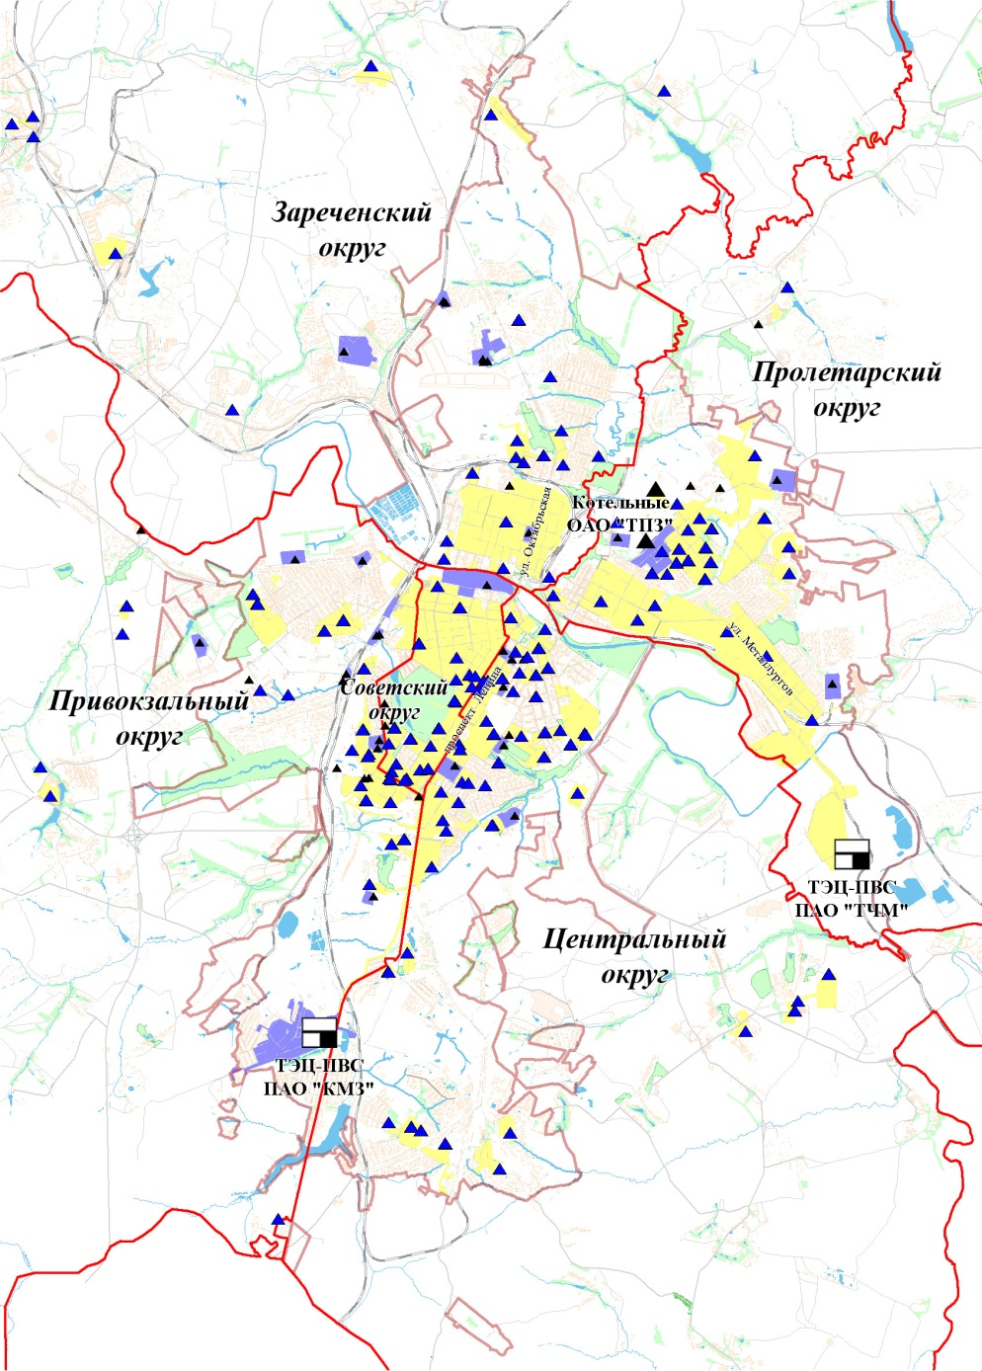
Актуализация перечня Единых теплоснабжающих организаций (ЕТО) города Тулы
Уточнены границы систем теплоснабжения с учетом данных о новых объектах - потребителях тепловой энергии (законченных строительством жилых, общественно-бытовых и промышленных зданий), подключенных к системам теплоснабжения в 2020-2022 годах
В соответствии с Федеральным законом «190 «О теплоснабжении» и Постановлением Правительства РФ от 08.08.2012 № 808 «Об организации теплоснабжения в РФ определены 40 единых теплоснабжающих организаций с сохранением действующей системы договорных отношений и абонентской базы
Корректировка описаний систем теплоснабжения, выполненная при актуализации схемы теплоснабжения, не связана с перераспределением зон деятельности ТСО и не приводит к конфликту интересов
Notes:
При актуализации Схемы теплоснабжения были учтены сведения, предоставленные теплоснабжающими организациями для уточнения границ и состава систем теплоснабжения в зоне их деятельности.
Был выполнен сравнительный анализ описаний границ систем теплоснабжений Реестра систем теплоснабжения и утвержденных единых теплоснабжающих организаций муниципального образования «Город Тула» и Электронной модели системы теплоснабжения муниципального образования «Город Тула» с целью синхронизации описаний Реестра и Электронной модели.
При описании систем теплоснабжения и зон ЕТО выполнено объединение ряда систем котельных, работающих на общую сеть.
Границы систем теплоснабжения определены исключительно для источников тепловой энергии и теплопотребляющих установок, технологически соединенных тепловыми сетями, введенных в эксплуатацию в установленном порядке, по состоянию на дату представления настоящего проекта актуализированной схемы теплоснабжения.

Slide 13
Благодарим за внимание!

